Slide 1
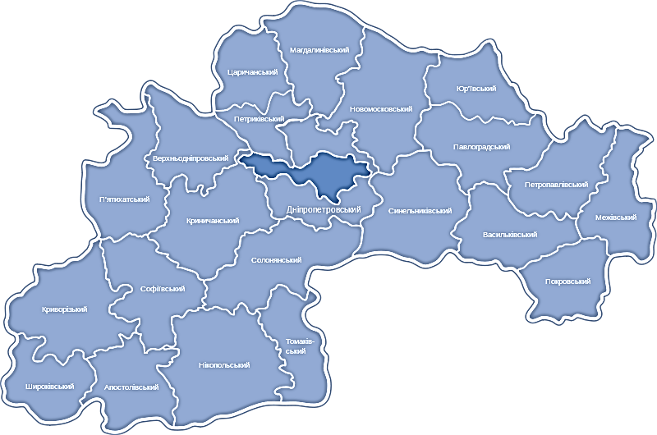
МАЛОКОМПЛЕКТНІ ЗАКЛАДИ ОСВІТИ ОБЛАСТІ У 2019/2020 НАВЧАЛЬНОМУ РОЦІ
Капітанівська ЗШ І-ІІст.;
ВО Новомосковської РДА с.Надеждівка, вул. Центральна; Кількість учнів – 33;
Середня вартість утримання 1 учня – 37,5,0 тис грн.
Івано-Михайлівський НВК
ВО Новомосковської РДА
с.Івано-Михайлівка, вул. Соборна, 12
Кількість учнів – 28;
Середня вартість утримання 1 учня – 36,8 тис грн.
Всесвятська ЗОШ І-ІІ ступенів
ВО Новомосковської РДА
с.Всесвятське, вул. Центральна, 2;
Кількість учнів – 27;
Середня вартість утримання 1 учня – 35,7 тис грн.
КЗ "Євецько-Миколаївський НВК;
ВО Новомосковської РДА с.Євецько-Миколаївка, Гагаріна, 2; Кількість учнів – 37;
СВУ 1 учня – 36,8 тис грн.
ЗОШ І-ІІІ ст. с. Молодіжне;
ВО Царичанської РДА с-ще Молодіжне, вул. Шкільна, 26; Кількість учнів – 25;
Середня вартість утримання 1 учня – 42,3 тис грн.
Андріївська ЗОШ І-ІІ ст;
ВО Новомосковської РДА с.Андріївка, Кооперативна; Кількість учнів – 29;
Середня вартість утримання 1 учня – 36,1 тис грн.
Преображенський НВК;
ВО Юр’ївської ОТГ с.Преображенка, вул. Шкільна, 42; Кількість учнів – 34;
Середня вартість утримання 1 учня – 38,7 тис грн.
КЗ Приютський ЗЗСО І-ІІ ст.
ВО Чумаківської ОТГ с.Приют, вул. Широка, 7; Кількість учнів – 31;
Середня вартість утримання 1 учня – 57,7 тис грн.
Мар’янівська ЗШ І – ІІ ст.;
ВО П’ятихатської РДА с.Мар'янівка, вул. Миру, 275; Кількість учнів – 32;
Середня вартість утримання 1 учня – 44 тис грн.
Соколівська ЗНЗ І-ІІ ст.;
ВО Піщанська ОТГ с.Соколове, вул. Шкільна, 21 Кількість учнів – 28;
Середня вартість утримання 1 учня – 81,8 тис грн.
Новогригорівська ЗОШ І-ІІІ ст; ВО Межівської ОТГ
с.Новогригорівка, вул. Центральна,109; Кількість учнів – 42;
Середня вартість утримання 1 учня – 45,4 тис грн.
Вітрівська НСЗШ ІІ.;
ВО Криничанської РДА с.Вітрівка,
Кількість учнів – 11;
СВР 1 учня – 58,8 тис грн.
Маліївський НВК «ЗНЗ І ст. - ДНЗ;
ВО Межівської РДА
с.Маліївське, вул. Набережна;
Кількість учнів – 7;
Середня вартість утримання 1 учня – 56,4 тис грн.
Сергіївка ЗОШ І – ІІ ст.;
ВО Софіївської РДА с.Сергіївка, вул. Шкільна, 7; Кількість учнів – 45;
Середня вартість утримання 1 учня – 40,6 тис грн.
Миронівський НВК "ЗНЗ І ст. - ДНЗ«
ВО Межівської РДА
с.Миронове, пров. Шкільний, 1; Кількість учнів – 8;
Середня вартість утримання 1 учня – 44,4 тис грн.
Маяцький НВК І ступеня
ВО Солонянської РДА
с.Маяк, вул. Набережна 4,
Кількість учнів – 8;
Середня вартість утримання 1 учня – 61,1 тис грн.
Володимирівська ЗОШ І-ІІ ст.;
ВО Софіївської ОТГ с.Володимирівка, вул. Центральна, 5; Кількість учнів – 29;
Середня вартість утримання 1 учня – 60,8 тис грн.
Новоселівський НВК "ЗОШ І-ІІ ст.;
Великомихайлівська ОТГ с.Новоселівка, Шкільна, 10;
Кількість учнів – 36;
Середня вартість утримання 1 учня – 74 тис грн.
НВК"Миропільська ЗШ І ступеня – ДНЗ; ВО Солонянської РДА
с.Миропіль, вул. Шкільна, 40;
Кількість учнів – 7;
Середня вартість утримання 1 учня – 82,7 тис грн.
Новогригорівський НВК«ЗНЗ ІІ ст.-ДНЗ»
ВО Васильківської РДА
с.Новогригорівка, вул. Центральна, 56
Кількість учнів – 38;
Середня вартість утримання 1 учня – 41,7 тис грн.
Жовтокам’янська ЗОШ І – ІІ ст.;
ВО Апостолівської ОТГ
с-ще Жовте, вул. Залізнична, 2;
Кількість учнів – 37;
Середня вартість утримання 1 учня – 72,8 тис грн.
Новоіванівська ЗОШ І-ІІ ст.;
ВО Апостолівської ОТГ с.Новоіванівка, вул. Центральна, 37А
Кількість учнів – 32;
Середня вартість утримання 1 учня – 74,4 тис грн.
Зеленогайський НВК "ЗОШ І-ІІІ ст.-ДНЗ";
ВО Томаківської РДА с.Зелений Гай, Центральна, 19а;
Кількість учнів – 46;
Середня вартість утримання 1 учня – 78,9 тис грн.
Всього малокомплектних шкіл області, які підлягають оптимізації – 23

Slide 2
НАГАЛЬНІ ПИТАННЯ ПЕРЕХОДУ НА ПРОФІЛЬНЕ НАВЧАННЯ ВІДПОВІДНО ДО ЗАКОНУ УКРАЇНИ «ПРО ОСВІТУ» 07 листопада 2019 року
Департамент освіти і науки облдержадміністрації

Slide 3
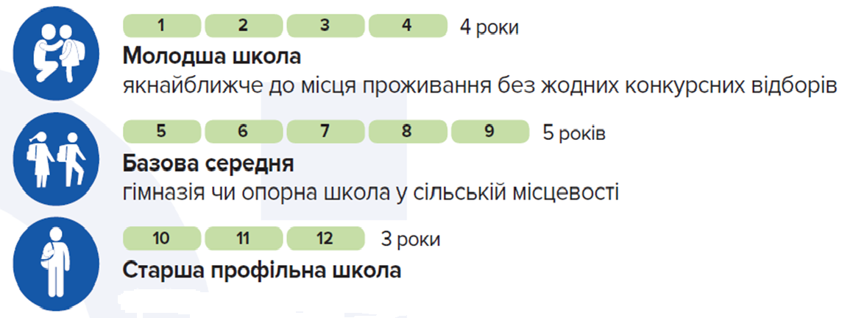
Повна загальна середня освіта має три рівні:
Здобуття профільної середньої освіти може відбуватися у ліцеях наукового, академічного, професійного спрямування

Slide 4
ЗАКОН УКРАЇНИ «ПРО ОСВІТУ»
Департамент освіти і науки облдержадміністрації
стаття 12 п.7 Здобуття профільної середньої освіти передбачає два спрямування:
академічне - профільне навчання на основі поєднання змісту освіти, визначеного стандартом профільної середньої освіти, і поглибленого вивчення окремих предметів з урахуванням здібностей та освітніх потреб здобувачів освіти з орієнтацією на продовження навчання на вищих рівнях освіти;
професійне - орієнтоване на ринок праці профільне навчання на основі поєднання змісту освіти, визначеного стандартом профільної середньої освіти, та професійно орієнтованого підходу до навчання з урахуванням здібностей і потреб учнів.

Slide 5
ЗАКОН УКРАЇНИ «ПРО ОСВІТУ»
Департамент освіти і науки облдержадміністрації
Стаття 21. Спеціалізована освіта
п. 5. Освіта наукового спрямування - це вид спеціалізованої освіти, що базується на дослідно-орієнтованому навчанні, спрямований на поглиблене вивчення профільних предметів та набуття компетентностей, необхідних для подальшої дослідно-експериментальної, конструкторської, винахідницької діяльності.
Освіта наукового спрямування здобувається на двох рівнях:
базова освіта наукового спрямування здобувається одночасно з базовою середньою освітою;
профільна освіта наукового спрямування здобувається одночасно з повною загальною середньою освітою та орієнтована на продовження навчання на наступних рівнях освіти.

Slide 6
Розділ XII ПРИКІНЦЕВІ ТА ПЕРЕХІДНІ ПОЛОЖЕННЯ
Департамент освіти і науки облдержадміністрації
п.3 пп.4
з 1 вересня 2027 року строк здобуття профільної середньої освіти усіма здобувачами освіти становить три роки. З цього терміну ліцеї функціонують як самостійні юридичні особи, крім закладів спеціалізованої освіти.
До 2027 року запровадження освітніх програм трирічної профільної школи можливе за рішенням центрального органу виконавчої влади у сфері освіти і науки, за умови наявності відповідного стандарту профільної середньої освіти та відповідної типової освітньої програми.

Slide 7
Департамент освіти і науки облдержадміністрації
ЗДОБУТТЯ ПРОФІЛЬНОЇ СЕРЕДНЬОЇ ОСВІТИ
НАУКОВІ ЛІЦЕЇ
(ЛІЦЕЇ-ІНТЕРНАТИ)
(СТАТТЯ 21)
ПРОФЕСІЙНІ ЛІЦЕЇ
(СТАТТЯ 12)
АКАДЕМІЧНІ ЛІЦЕЇ
(СТАТТЯ 12)

Slide 8
ПОСТАНОВА КАБІНЕТУ МІНІСТРІВ УКРАЇНИ від 22 травня 2019 року № 438
Департамент освіти і науки облдержадміністрації
ПРО ЗАТВЕРДЖЕННЯ ПОЛОЖЕННЯ ПРО НАУКОВИЙ ЛІЦЕЙ ТА НАУКОВИЙ ЛІЦЕЙ-ІНТЕРНАТ

Slide 9
- підготовка майбутнього вченого, особистості, здатної до інноваційної діяльності, прийняття системних рішень; - провадження освітньої діяльності на основі підходів дослідно-орієнтованого навчання, спрямованої на залучення та підготовку молоді до наукової і науково-технічної діяльності; - забезпечення поглибленого вивчення профільних предметів та набуття компетентностей, необхідних для подальшої наукової і науково-технічної діяльності; - пошук і відбір для навчання обдарованих дітей, які виявляють здібності до навчально-дослідницької, дослідницько-експериментальної, наукової, конструкторської, винахідницької, пошукової діяльності; - налагодження співпраці із закладами вищої освіти та науковими установами; - залучення діячів науки, працівників підприємств, установ, організацій, представників професійних асоціацій відповідно до профілю наукового ліцею та наукового ліцею-інтернату до освітнього процесу, керівництва проектними групами учнів.
Департамент освіти і науки облдержадміністрації
ГОЛОВНІ ЗАВДАННЯ НАУКОВОГО ЛІЦЕЮ (ЛІЦЕЮ-ІНТЕРНАТУ):

Slide 10
Повинна мати укладений не менш як на 3 роки договір (угоду, меморандум) про співпрацю у сфері науки із закладом вищої освіти або науковою установою
ЮРИДИЧНА ОСОБА
НАУКОВИЙ ЛІЦЕЙ (ЛІЦЕЙ-ІНТЕРНАТ) – ЗДОБУТТЯ БАЗОВОЇ СЕРЕДНЬОЇ ОСВІТИ АБО ПОВНОЇ ЗАГАЛЬНОЇ СЕРЕДНЬОЇ ОСВІТИ
СТРУКТУРНИЙ ПІДРОЗДІЛ ВИЩОГО НАВЧАЛЬНОГО ЗАКЛАДУ
структурні підрозділи
(крім дошкільної та початкової освіти ) (п.25)
МОЖЕ МАТИ
інтернат – структурний підрозділ, що забезпечує проживання та харчування учнів
класи (групи) з вечірньою (заочною), дистанційною формою навчання, інклюзивні класи

Slide 11
Департамент освіти і науки облдержадміністрації
КАДРИ НАУКОВОГО ЛІЦЕЮ (ЛІЦЕЮ-ІНТЕРНАТУ)
здійснення освітнього процесу в обсязі не менше, ніж 5% навчального матеріалу особами, які мають науковий ступінь, вчені звання або почесні звання «народний», «заслужений»
залучення за сумісництвом не менше двох педагогічних працівників та/або наукових чи науково-педагогічних працівників, які мають досвід підготовки учнів до участі у ІV етапі Всеукраїнських учнівських олімпіад, ІІІ етапі Всеукраїнського конкурсу-захисту робіт учнів – членів МАН

Slide 12
Департамент освіти і науки облдержадміністрації
МАТЕРІА-ЛЬНО-ТЕХНІЧНА БАЗА НАУКОВОГО ЛІЦЕЮ (ЛІЦЕЮ-ІНТЕРНАТУ)
вистачає для провадження наукової, науково-дослідної, дослідно-експериментальної, конструкторської, винахідницької, пошукової діяльності
наявність угод щодо користування ресурсами лабораторій, фондів, музеїв, архівів тощо

Slide 13
Департамент освіти і науки облдержадміністрації
РЕЗУЛЬТАТИВНІСТЬ НАУКОВОГО ЛІЦЕЮ (ЛІЦЕЮ-ІНТЕРНАТУ)
висока результативність участі учнів (або учнів разом з педагогічними працівниками) в одному чи кількох видах діяльності, що повинно бути підтверджено, зокрема, наявністю патентів, винаходів, реалізованих дослідницьких проектів, що мають наукову цінність, наукових публікацій, корисних моделей тощо

Slide 14
Відповідно до п. 23 Постанови
Департамент освіти і науки облдержадміністрації
Учні наукових ліцеїв та наукових ліцеїв-інтернатів забезпечуються стипендією відповідно до Порядку призначення і виплати стипендій, затвердженого постановою Кабінету Міністрів України від 12 липня 2004 р. № 882 “Питання стипендіального забезпечення”

Slide 15
Департамент освіти і науки облдержадміністрації
ДЛЯ ВІДКРИТТЯ
НАУКОВОГО ЛІЦЕЮ (ЛІЦЕЮ-ІНТЕРНАТУ)
керівник закладу звертається до Державної служби якості освіти з ініціативою щодо проведення позапланового
інституційного аудиту
керівник закладу подає заяву органу ліцензування – обласній державній адміністрації заяву про отримання ліцензії
(ЗУ «Про ліцензування видів господарської діяльності», постанова КМУ № 1187 від 30.12.2015)

Slide 16
НАКАЗ МІНІСТЕРСТВА ОСВІТИ І НАУКИ УКРАЇНИ від 16 жовтня 2019 року № 1303
Департамент освіти і науки облдержадміністрації
ПРО ЗАТВЕРДЖЕННЯ СТАНДАРТУ СПЕЦІАЛІЗОВАНОЇ ОСВІТИ НАУКОВОГО СПРЯМУВАННЯ

Slide 17
ВИМОГИ ДО РЕЗУЛЬТАТІВ
ДОСЛІДНО-ОРІЄНТОВАНОГО НАВЧАННЯ
природничо-математичний профіль
фізико-математична, астрофізична, біохімічна, геологічна, хімічна тощо
суспільно-гуманітарний
профіль
галузі знань
економічна, правова, історична, економіко-правова, мистецтвознавча,
історико-правова, мовна тощо
техніко-технологічний
профіль
фізико-технічна, технологічна, інформаційна, робототехнічна, кібернетична тощо

Slide 18
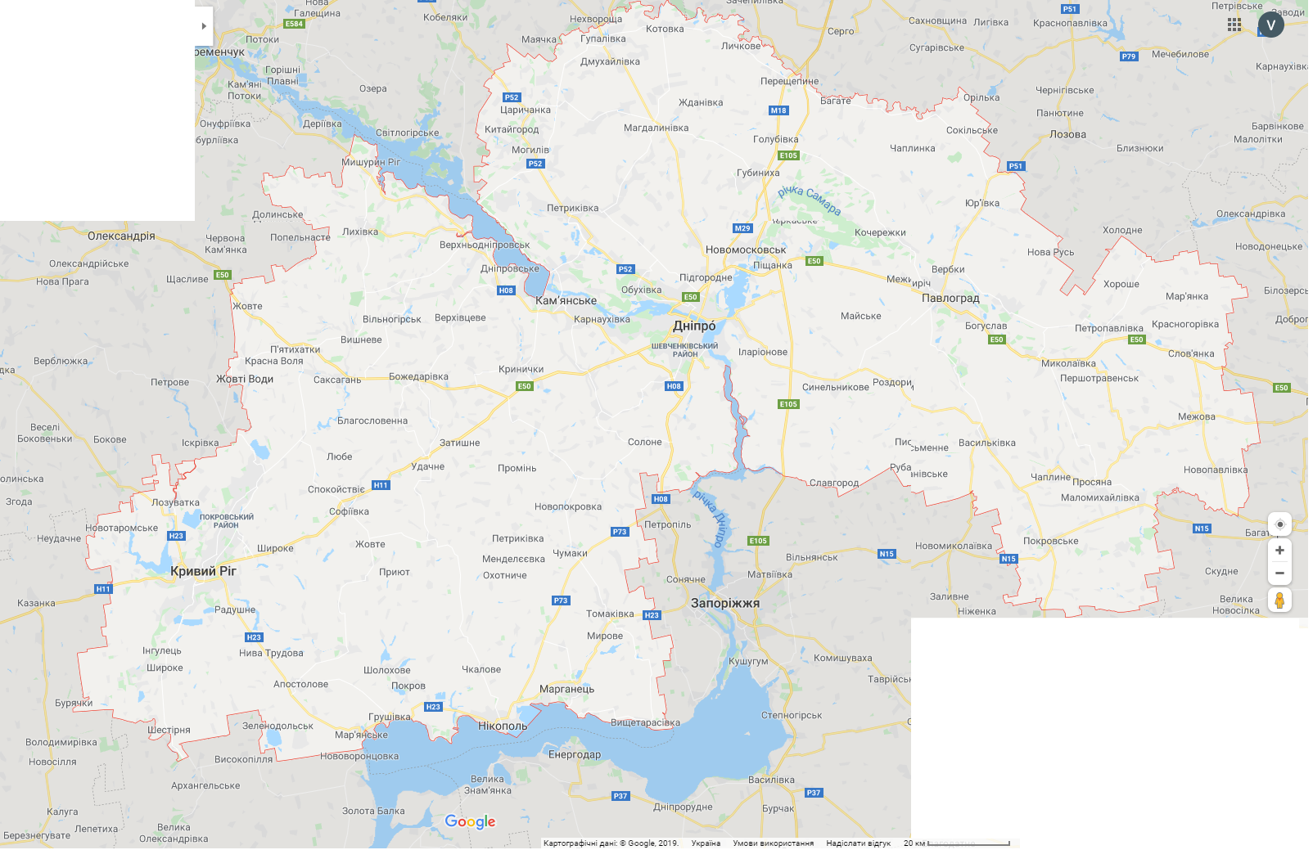
Перспектива створення академічних ліцеїв у Дніпропетровській області
2
Можлива територія обслуговування академічним ліцеєм
№1. Новомосковський район, Піщанська ОТГ,
Перещепинська ОТГ;
№2. Царичанський район, Китайгородська ОТГ,
Ляшківська ОТГ, Могилівська ОТГ, Царичанська ОТГ;
№3. Верхньодніпровський район, Верхньодніпровська ОТГ;
№4. Петриківський район, Петриківська ОТГ,
Магдалинівський район, Личківська ОТГ
1
6
4
3
5
№5. Чумаківська ОТГ,Богданівська ОТГ; Вербківська ОТГ;
Межиріцька ОТГ; Троїцька ОТГ
№6. Варварівська ОТГ, Юр’ївська ОТГ, Попаснянська ОТГ;
Юр’ївський район;
№7. Миколаївська ОТГ; Українська ОТГ;
Петропавлівський район;
№8. Межівський район; Новопавліська ОТГ, Межівська ОТГ;
№9. Васильківський район; Васильківська ОТГ,
Нивотрудівська ОТГ;
18
10
7
13
8
12
9
19
17
15
11
№10. Синельниківський район, Зайцівська ОТГ, Іларіонівська ОТГ, Раївська ОТГ, Роздорська ОТГ,
Славгородська ОТГ;
№11. Покровський район, Великомихайлівська ОТГ, Маломихайлівська ОТГ, Покровська ОТГ;
№12. Солонянський район, Новопокровська ОТГ, Святовасилівська ОТГ; Солонянська ОТГ;
Сурсько-Михайлівська ОТГ;
№13. Криничанський район, Аулівська ОТГ, Божедарівська ОТГ, Криничанська ОТГ; Новоолександрівська ОТГ;
№14. Томаківський район, Мирівська ОТГ, Томаківська ОТГ;
№15. Петриківський район, Петриківська ОТГ;
№16. Нікопольський район, Лошкарівська ОТГ; Петршотравенська ОТГ; Червоногригорівська ОТГ,
Чкаловська ОТГ;
№17. Вакулівська ОТГ; Софіївська ОТГ; Девладівська ОТГ, Софіївський район;
№18. Вишнівська ОТГ; Лихівська ОТГ; Саксаганська ОТГ, П’ятихатський район;
№19. Криворізький район;
№20. Гречаноподільська ОТГ, Карпівська ОТГ; Новолатівська ОТГ Широківуська ОТГ, Широківський район;
№21.Апостолівська ОТГ; Грушівська ОТГ, Зеленодольська ОТГ, Нивотрудівська ОТГ.
14
16
20
21

Slide 19
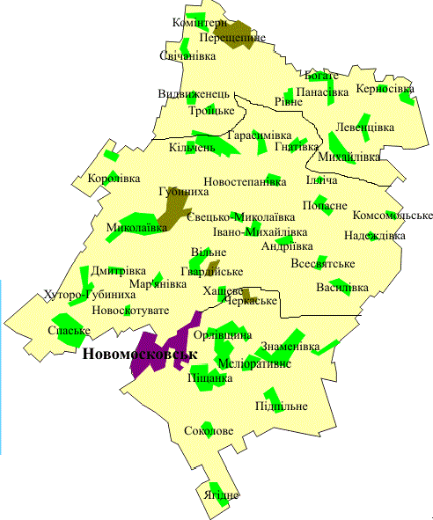
Перещепинська ОТГ
Перещепинська ОТГ
 | Назва ЗНЗ Перещепинська ОТГ | Кількість учнів 10 клас | Кількість учнів 11 клас
1 | Шандрівський НВК | 5 | 5
2 | Голубівськв ЗОШ І-ІІІ ступенів | 5 | 14
3 | Левенцівська ЗОШ І-ІІІ ступенів | 5 | 0
4 | Керносівька ЗОШ І-ІІІ ступенів | 9 | 6
5 | Михайлівський НВК | 0 | 0
6 | Панасівський НВК | 13 | 8
7 | Миролюбівська ЗОШ | 7 | 7
8 | Перещепинська ООЗ№1 | 19 | 43
9 | Голубівська ЗОШ | 0 | 0
10 | Перещепинський НВК «Родина» | 0 | 0
 | Разом | 63 | 83
Академічний ліцей
Опорний навчальний
заклад
Планується створення
опорного ЗНЗ
Шандрівський НВК
Голубівська ЗОШ
ЗНЗ І-ІІІ ступенів
Новомосковський район
№ з/п | Назва навчального закладу Новомосковський район | 10 клас | 11 клас
1 | Мар’янівська ЗОШ І-ІІІ ступенів | 5 | 7
2 | КЗ Івано-Михайлівський НВК | 0 | 0
3 | Андріївська ЗОШ І-ІІ ст | 0 | 0
4 | Хуторо-Губиниська ЗОШ | 0 | 0
5 | Гвардійська ЗОШ | 24 | 30
6 | КЗО “Миколаївське НВОˮ (опорний заклад) | 22 | 21
7 | Спаська ЗОШ І-ІІІ ступенів | 19 | 21
8 | ЗК “Вільненський НВК “Школа-дошкільний закладˮ | 17 | 11
9 | Черкаська ЗОШ І-ІІІ ступенів | 22 | 18
10 | КЗ “Євецько-Миколаївський НВК “ШДЗˮ | 0 | 0
11 | Хащівський НВК | 0 | 0
12 | Губиниська філія КЗ “Губиниського ЗЗСО №2ˮ | 0 | 0
13 | Всесвятська ЗОШ І-ІІ ступенів | 0 | 0
14 | Королівська філія КЗО Миколаївське НВО (опорний заклад) | 0 | 0
15 | КЗ “Новостепанівський НВКˮ Школа-дошкільний закладˮ | 11 | 14
16 | КЗ “Губиниський ЗЗСО І-ІІІ ступенів №2ˮ | 18 | 21
17 | Попасненська ЗОШ | 7 | 5
18 | КЗ “Василівський НВК “Школа – дошкільний закладˮ | 10 | 9
19 | Гнатівський НВК «Школа – дошкільний заклад» | 0 | 0
20 | Капітанівська ЗОШ І-ІІ ступенів | 0 | 0
 | Разом | 155 | 157
ЗНЗ І-ІІ ступенів
ЗНЗ І ступеня
Новотроїцький НВК
Новомосковський
район
Новоселівська ЗШ
с. Спаське - с.Перещепино -67 км.
Піщанська ОТГ
с.Соколове –с.Перещепино – 68 км.
№ | Назва ЗНЗ Піщанська ОТГ | 10 клас | 11 клас
1 | КЗ Меліоративний ЗЗСО I-III ступенів | 7 | 8
2 | КЗ Новотроїцький ЗЗСО-ДЗ І ступеня | 0 | 0
3 | КЗ Знаменівський ЗЗСО І - ІІІ ступенів №2 | 12 | 7
4 | КЗ Соколівський ЗЗСО I-II ступенів | 0 | 0
5 | КЗ Знаменівський ЗЗСО-ДЗ | 16 | 19
6 | КЗ Новоселівський ЗЗСО І-ІІ ступенів | 0 | 0
7 | КЗ Орлівщинський ЗЗСО І-ІІІ ступенів | 17 | 23
8 | КЗ Піщанський ЗЗСО І – ІІІ ступенів | 26 | 17
9 | КЗ Орлівщинський ЗЗСО-ДЗ | 0 | 0
 |  | 78 | 74
с. Новотроїцьке-с.Перещепино- 63 км.
Піщанська ОТГ

Slide 20
проектна потужність більше 300 осіб
декілька профілів навчання
навчається 3-4 класи у паралелі
АКАДЕМІЧНИЙ ЛІЦЕЙ – юридична особа
наявність гуртожитку
кадрове забезпечення
інформаційно-ресурсний центр
наявність 3-5 автобусів для підвезення учнів
відповідна матеріально-технічна база, у тому числі оснащення кабінетів

Slide 21
ЗАБЕЗПЕЧЕННЯ ПРОЦЕСУ ОРГАНІЗАЦІЇ ПРОФІЛЬНОГО НАВЧАННЯ
Департамент освіти і науки облдержадміністрації
крок 1
проведення якісного і об’єктивного аналізу ситуації, яка змушує місцеву владу розпочати процес організації ефективного профільного навчання
крок 2
підготовка на основі здійсненого аналізу структурованого звіту і проекту плану дій на найближчі 3 роки
крок 3
ознайомлення керівництва місцевої влади, департаменту освіти і науки облдержадміністрації, інших релевантних посадових осіб з напрацьованими документами
крок 4
підготовка і прийняття відповідного правового документу щодо створення комісії і початку процесу організації ефективного профільного навчання

Slide 22
ІНДИКАТОРИ РАНЖУВАННЯ ЗАКЛАДІВ ОСВІТИ ЩОДО СПРОМОЖНОСТІ ЗДІЙСНЕННЯ ЕФЕКТИВНОГО ПРОФІЛЬНОГО НАВЧАННЯ
Департамент освіти і науки облдержадміністрації
1
Наявність якісного кадрового потенціалу закладу
2
Чисельність учнівського контингенту
3
Кількість претендентів на одне місце профілю
4
Завантаженість профілю
5
Відповідність матеріально-технічного забезпечення профілю
6
% відповідності обраних предметів на ЗНО профільним
7
Сприятливий мікроклімат у закладі
8
% випускників, які складають ЗНО з профільних предметів за рівнями

Slide 23
ІНДИКАТОРИ РАНЖУВАННЯ ЗАКЛАДІВ ОСВІТИ ЩОДО СПРОМОЖНОСТІ ЗДІЙСНЕННЯ ЕФЕКТИВНОГО ПРОФІЛЬНОГО НАВЧАННЯ
Департамент освіти і науки облдержадміністрації
9
% переможців олімпіад, МАН, конкурсів, проектів тощо
10
Наявність дієвої стратегії функціонування закладу
11
Наступність допрофільної освіти
12
Наступність фахової освіти
13
Ефективні інституції громадського управління
14
Наявність дієвих угод співпраці з стейкхолдерами з питань функціонування профілів
15
Наявність авторських програм
16
Активність колективу закладу

Slide 24
ДОРУЧЕННЯ ГОЛОВИ ДНІПРОПЕТРОВСЬКОЇ ОБЛАСНОЇ ДЕРЖАВНОЇ АДМІНІСТРАЦІЇ від 30 жовтня 2019 року № 08-68/0/35-19
Департамент освіти і науки облдержадміністрації
ПРО ПІДСУМКИ РОБОЧОГО ВІЗИТУ МІНІСТРА ОСВІТИ І НАУКИ УКРАЇНИ ГАННИ НОВОСАД
20 – 21 ЖОВТНЯ 2019 РОКУ ДО ДНІПРОПЕТРОВСЬКОЇ ОБЛАСТІ

Slide 25
Департамент освіти і науки облдержадміністрації
п.1пп.6
Розробити, затвердити та розмістити на сайтах райдержадміністрацій, місцевих рад регіональні плани заходів щодо продовження створення освітніх округів та академічних ліцеїв, що забезпечать профільну середню освіту, відповідно до освітніх потреб населення та соціально-економічних умов регіону

Slide 26
ДЯКУЄМО ЗА УВАГУ!
Департамент освіти і науки облдержадміністрації

